Slide 1



Laboratorní diagnostika (molekulárně genetické metody)
I.
CMBG, IHOK, FN Brno
Ing. Ivana Ježíšková, Ph.D.
29. 4. 2024

Slide 2
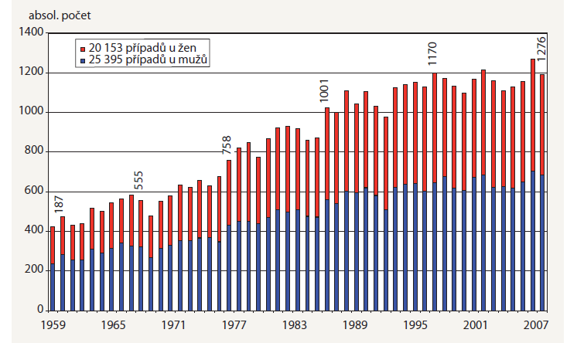
LEUKÉMIE
Incidence
13/ 100 000 obyvatel, tj. 1 300 nových případů leukémií v ČR za rok
děti (0-18): 5 / 100 000 dětí, tj. 80 nových případů leukémií u dětí v ČR za rok
Geryk E et al, Onkologie, 2013; 7(3)
Notes:
Earlisest mutations occur in lamndscaping genes involved in regulation of epigenom
Wheras late mutations occur primarily in proliferative genes involve in activated signaling
2

Slide 3
LEUKÉMIE (C91-C95)
Rozdělení dle průběhu
AKUTNÍ
- rychle probíhající onemocnění
- vývoj nezralých elementů (blok a ztráta diferenciace)
- neléčené onemocnění způsobuje smrt nemocného v týdnech/měsících
CHRONICKÁ
- probíhající pomalu, postupně
- vyzrávající buňky se ztrátou apoptózy
- neléčené onemocnění umožňuje přežití nemocného v řádech
měsíců/ let
Notes:
Earlisest mutations occur in lamndscaping genes involved in regulation of epigenom
Wheras late mutations occur primarily in proliferative genes involve in activated signaling
3

Slide 4
AKUTNÍ MYELOIDNÍ LEUKÉMIE
Charakteristika
heterogenní skupina maligních klonálních onemocnění
charakterické proliferací a akumulací nezralých myeloidních prekurzorů v kostní dřeni (následné vyplavování do periferní krve)
představuje 2-4% všech maligních tumorů
nepříznivé maligní onemocnění
prudká manifestace onemocnění (dny/týdny)
pětileté přežití 20-30%

Slide 5
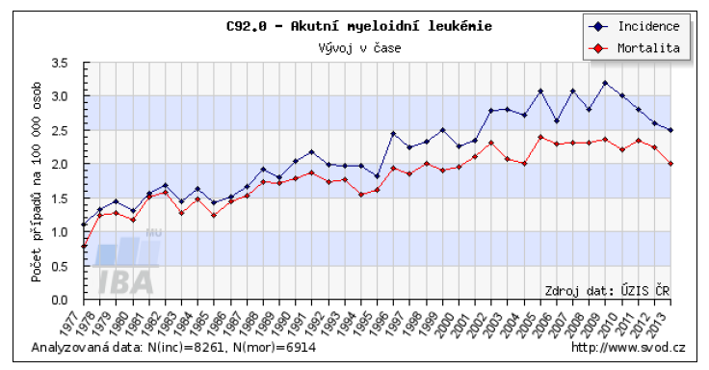
AKUTNÍ MYELOIDNÍ LEUKÉMIE
Incidence – vývoj v čase
3/ 100 tis. obyvatel

Slide 6
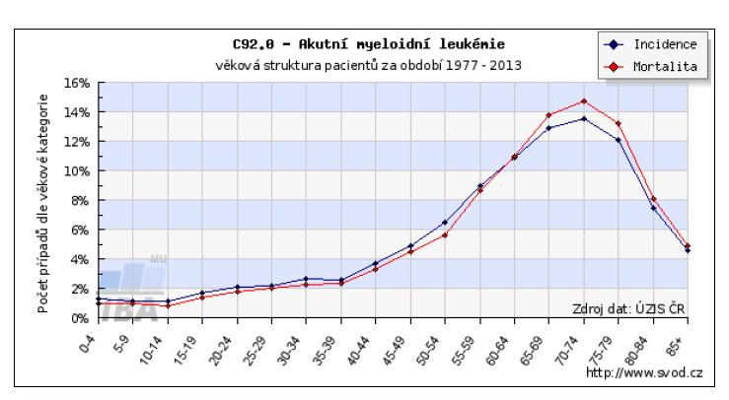
AKUTNÍ MYELOIDNÍ LEUKÉMIE
Incidence – dle věkové struktury
s věkem stoupá

Slide 7
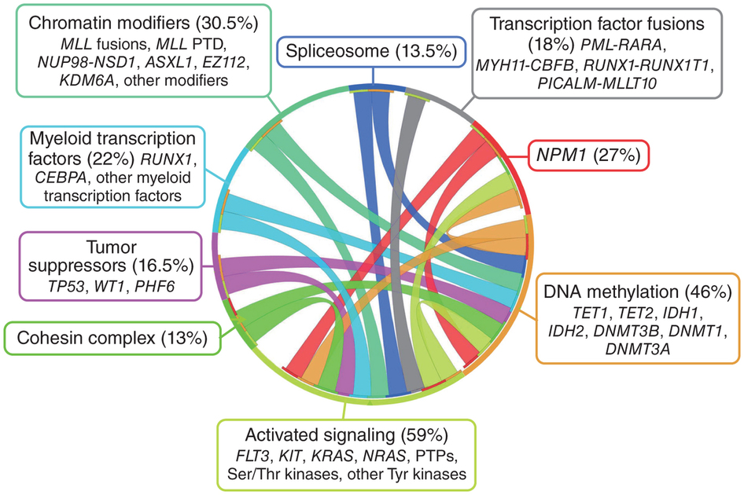
AKUTNÍ MYELOIDNÍ LEUKÉMIE
Třídy mutací
Chen JS., et al. Nature Genetics. 2013, 45: 586-7
Notes:
7

Slide 8
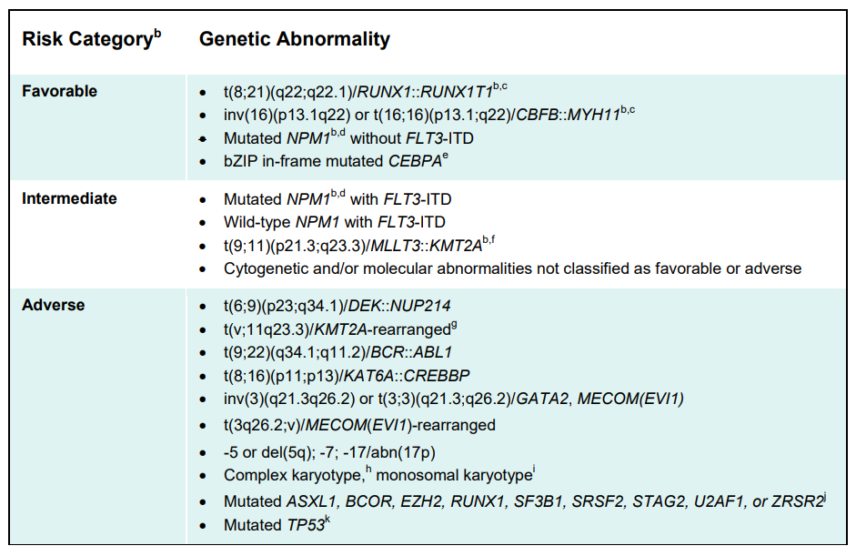
AML - DIAGNOSTIKA
Prognostická klasifikace pacientů s AML – ELN 2022
Notes:
8

Slide 9
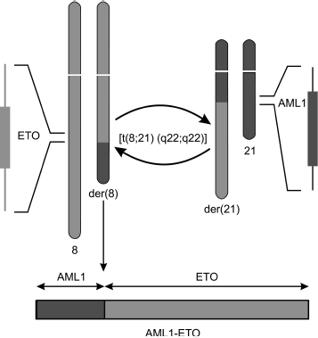
MOLEKULÁRNÍ MARKERY
Fúzní transkripty
t(8;21) – RUNX1/RUNX1T1 (AML1/ETO) (6% všech AML),
inv(16) nebo t(16;16) – CBFB/MYH11 (7% všech AML),
t(*;11) – přestavby MLL genu, ….
www.protein.bio.msu.ru

Slide 10
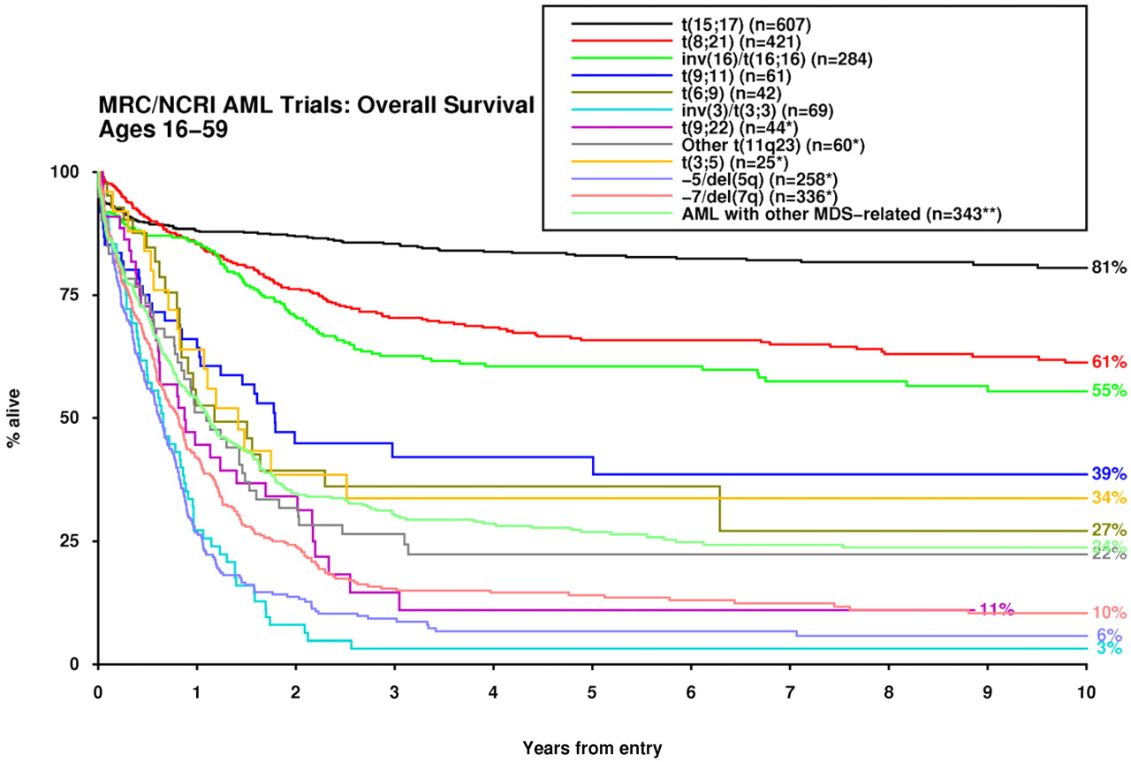
KLASIFIKACE PACIENTŮ S AML
Pacienti s příznivou prognózou
pacienti s aberacemi:
t(8;21) – RUNX1/ RUNX1T1 (AML1/ETO)
inv(16), t(16;16) – CBFB/MYH11
bialelická mutace CEBPA
Grimwade et al., Blood, 2010
Notes:
10

Slide 11
KLASIFIKACE PACIENTŮ S AML
Pacienti s nepříznivou prognózou
pacienti se změnami:
inv(3), t(3;3) – RPN1/EVI, t(6;9) – DEK/NUP214
-5 nebo del(5q); -7, abnl (17p)
t(*;11) – přestavby MLL genu, komplexní karyotyp
Notes:
11

Slide 12

NUKLEOVÉ KYSELINY (NK)
Extrakce nukleových kyselin
první krok molekulárně biologických analýz
cílem je získat NK v dostatečném množství a kvalitě
Friedrich Miescher, r. 1865 - z jader leukocytů vyizoloval směs látek bohatých na fosfor - nuklein
www. info.gbiosciences.com
Notes:
Earlisest mutations occur in lamndscaping genes involved in regulation of epigenom
Wheras late mutations occur primarily in proliferative genes involve in activated signaling
12

Slide 13

EXTRAKCE NUKLEOVÝCH KYSELIN
Přístupy/ metody
tradiční přístup – fenol/ chloroformová extrakce
vysolování (DNA)
výhody: vysoká výtěžnost a čistota, levná
nevýhody: časová náročnost, práce s nebezpečnými látkami
nové metody – adsorpce na kolonku se silikátem
vazba na magnetické partikule
výhody: nenáročná, rychlá, bezpečná
nevýhody: finanční náročnost
Notes:
Earlisest mutations occur in lamndscaping genes involved in regulation of epigenom
Wheras late mutations occur primarily in proliferative genes involve in activated signaling
13

Slide 14
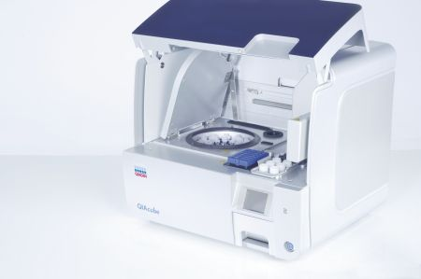
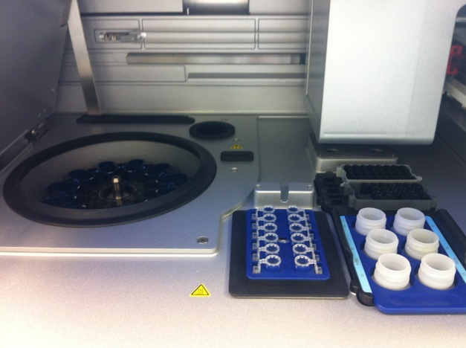

AUTOMATIZACE EXTRAKCE NK
Automatické izolátory
QIAcube (Qiagen) – silikátové kolonky
Maxwell (Promega) – magnetické částice
Notes:
Earlisest mutations occur in lamndscaping genes involved in regulation of epigenom
Wheras late mutations occur primarily in proliferative genes involve in activated signaling
14

Slide 15

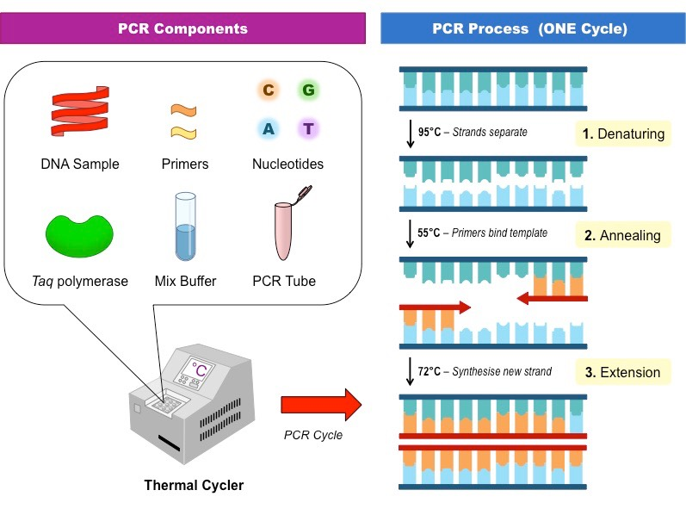
METODY MOLEKULÁRNÍ BIOLOGIE
Polymerázová řetězová reakce - PCR
objevitel – Kary Banks Mulis, 1983 (publikace 1985, Science)
1993 Nobelova cena za chemii, za objev techniky PCR
jednoduchá metoda rychlého zmnožení určitého úseku DNA
Kary Mullis (*1944)
Notes:
Earlisest mutations occur in lamndscaping genes involved in regulation of epigenom
Wheras late mutations occur primarily in proliferative genes involve in activated signaling
15

Slide 16
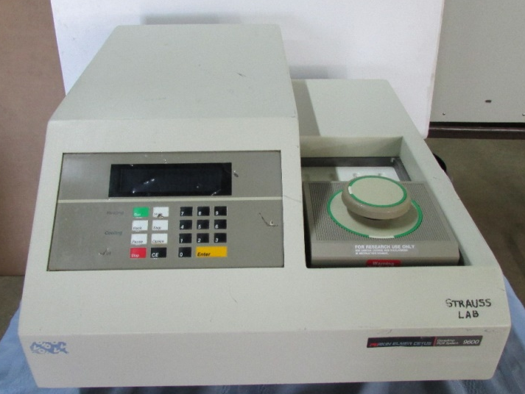
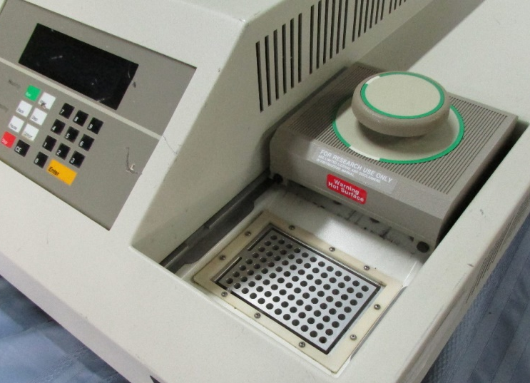
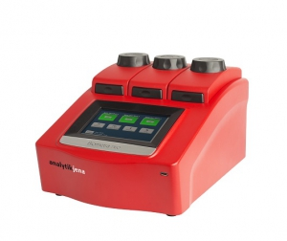
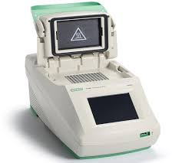
POLYMERÁZOVÁ ŘETĚZOVÁ REAKCE
Přístroje
amplifikace probíhá v termocyklerech
GeneAMP 9600 (Perkin Elmer)
Trio 48 (Biometra)
T100 (Bio-Rad)
Notes:
Earlisest mutations occur in lamndscaping genes involved in regulation of epigenom
Wheras late mutations occur primarily in proliferative genes involve in activated signaling
16

Slide 17
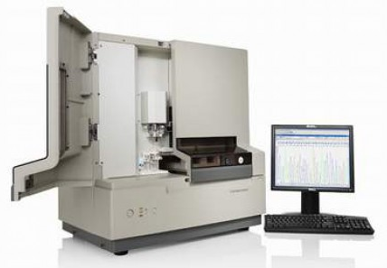
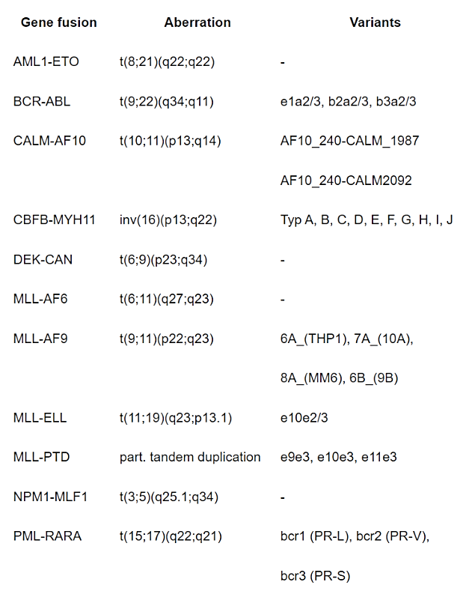
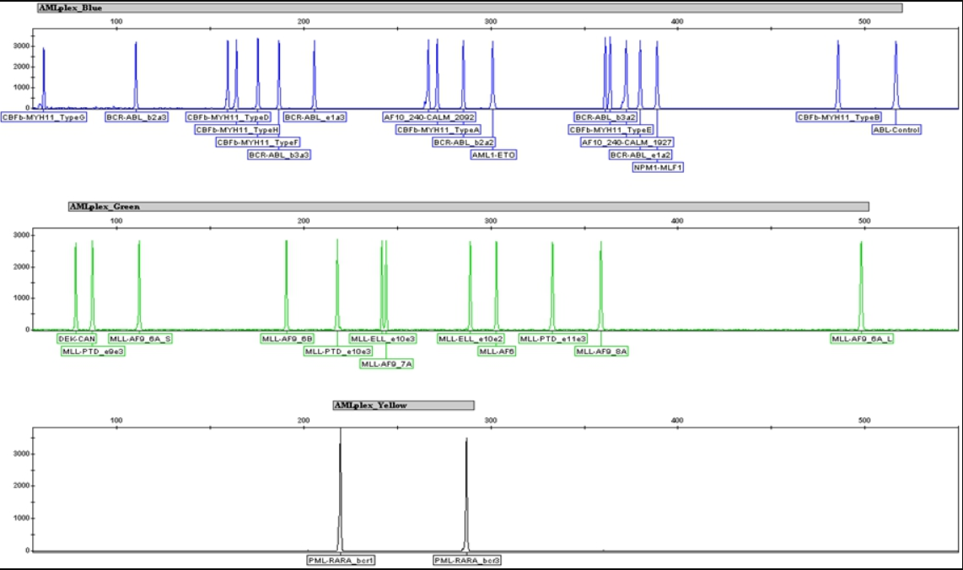
DETEKCE FÚZNÍCH GENŮ
RNA analýa – AMLplex
Mentype AMLplex QS CE-IVD (Biotype): 11 fúzních genů; 34 variant transkriptů
ABI 3130XL (Applied Biosystems)
Notes:
Earlisest mutations occur in lamndscaping genes involved in regulation of epigenom
Wheras late mutations occur primarily in proliferative genes involve in activated signaling
17

Slide 18
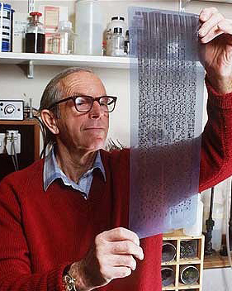
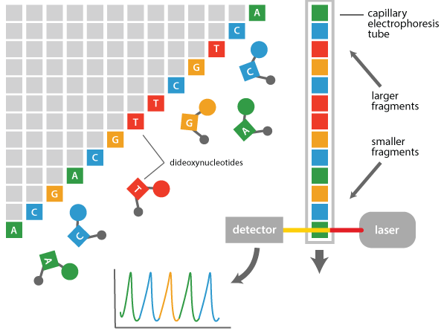
SEKVENOVÁNÍ
Historie
r. 1975 – F. Sanger a A. R. Coulsen vyvinuli biochemickou metodu sekvenování NK (dideoxy metoda)
sekvenování manuální – gely
r. 1986 – sekvenování automatizované
(v kapilárách) – první fluorescenční
sekvenátor (AB370A, Applied Biosystems)
Fred Sanger (*1918-†2013)
www.abrngood.com
Notes:
Earlisest mutations occur in lamndscaping genes involved in regulation of epigenom
Wheras late mutations occur primarily in proliferative genes involve in activated signaling
18

Slide 19
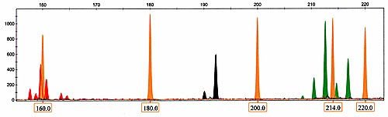
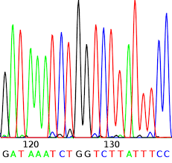
SEKVENÁTORY PRVNÍ GENERACE
Možnosti
sekvenování - čtení pořadí jednotlivých nukleotidů v NK
čteny jsou úseky dlouhé max. 600 – 700 nukleotidů
fragmentační analýza – automatizovaná elektroforetická separace různě dlouhých fluorescenčně značených DNA fragmentů
ABI 3130XL (Applied Biosystems) – 16 kapilár

Slide 20
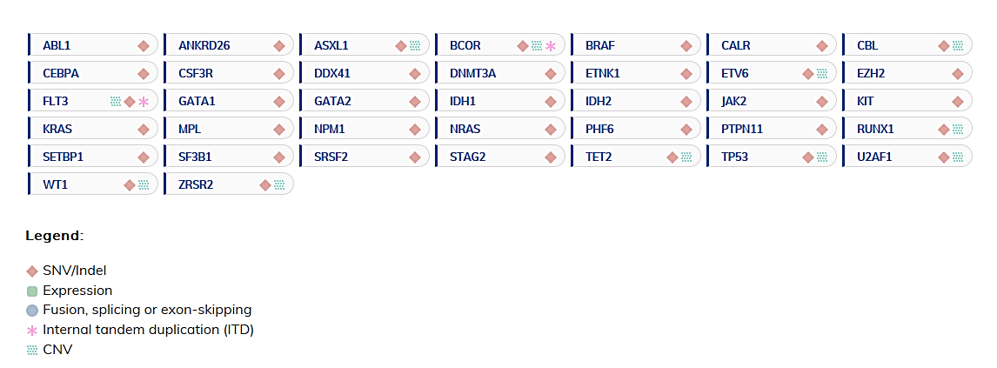
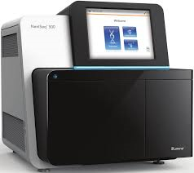
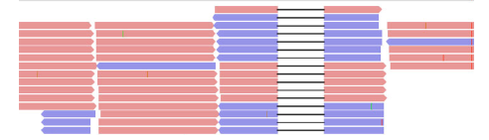
SEKVENOVÁNÍ NOVÉ GENERACE (NGS)
Panelové DNA sekvenování
VariantPlex Core Myeloid (Archer/Invitae) – 37 genů
NextSeq 500 System (Illumina)
Notes:
Earlisest mutations occur in lamndscaping genes involved in regulation of epigenom
Wheras late mutations occur primarily in proliferative genes involve in activated signaling
20

Slide 21
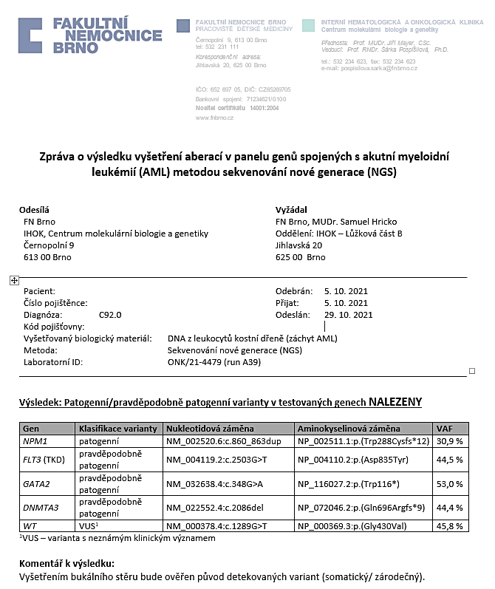
SEKVENOVÁNÍ NOVÉ GENERACE (NGS)
Panelové DNA sekvenování
VariantPlex Core Myeloid (Archer/Invitae) – 37 genů
Notes:
Earlisest mutations occur in lamndscaping genes involved in regulation of epigenom
Wheras late mutations occur primarily in proliferative genes involve in activated signaling
21

Slide 22
SEKVENOVÁNÍ NOVÉ GENERACE (NGS)
Panelové DNA sekvenování
VariantPlex Core Myeloid (Archer/Invitae) – 37 genů
Analýza bulku
Gen | Klasifikace varianty | Nukleotidová záměna | Aminokyselinová záměna | VAF
FLT3 (ITD) | patogenní | NM_004119.2: c.1770_1771insCTC/1741-1770 | NP_004110.2: p.(Phe590_Tyr591ins11) | 2,7 %
WT1 | pravděpodobně patogenní | NM_024424.3:c.1137_1140dup | NP_077742.2:p.(Ser381Thrfs*5) | 38,8 %
RUNX1 | pravděpodobně patogenní | NM_001754.4:c.424_445dup | NP_001745.2:p.(Ala149Glyfs*2) | 28,0 %
WT1 | pravděpodobně patogenní | NM_024424.3:c.1138_1142dup | NP_077742.2:p.(Ala382Glyfs*69) | 30,1 %
NRAS | pravděpodobně patogenní | NM_002524.4:c.38G>A | NP_002515.1:p.(Gly13Asp) | 14,1 %
FLT3 (TKD) | pravděpodobně patogenní | NM_004119.2:c.2505T>A | NP_004110.2:p.(Asp835Glu) | 6,9 %
PTPN11 | pravděpodobně patogenní | NM_002834.4:c.205G>A | NP_002825.3:p.(Glu69Lys) | 2,1 %
Notes:
Earlisest mutations occur in lamndscaping genes involved in regulation of epigenom
Wheras late mutations occur primarily in proliferative genes involve in activated signaling
22

Slide 23
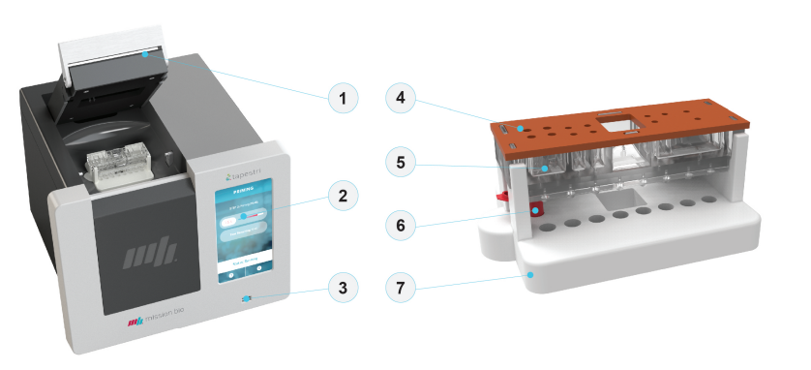
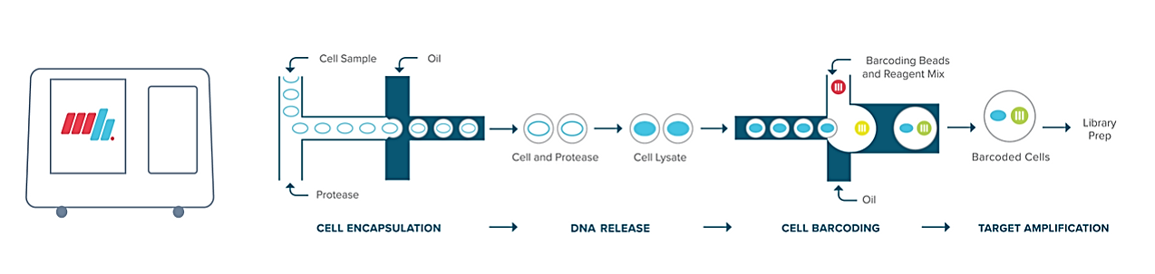
SINGLE CELL SEKVENOVÁNÍ
DNA scNGS
Sekvenování dílčích/ jednotlivých buněk
Tapestri v2 (MissionBio)
Notes:
Earlisest mutations occur in lamndscaping genes involved in regulation of epigenom
Wheras late mutations occur primarily in proliferative genes involve in activated signaling
23

Slide 24
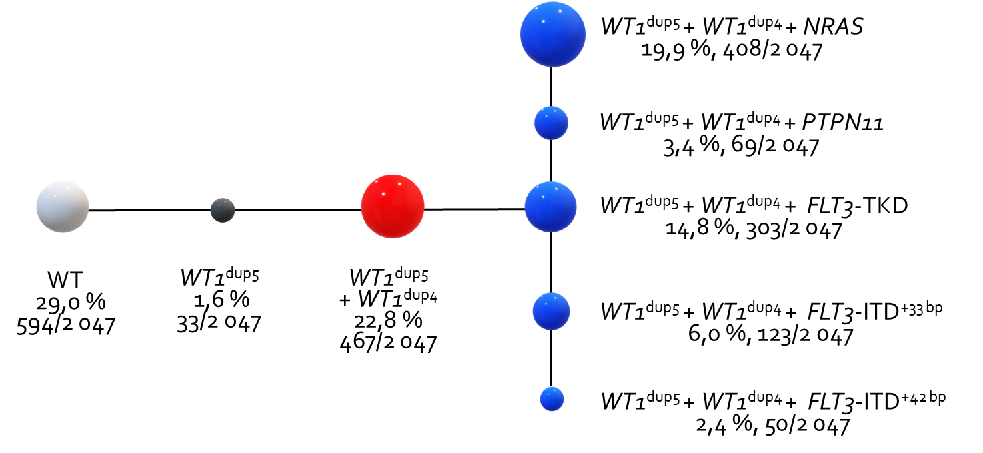
SINGLE CELL SEKVENOVÁNÍ
DNA scNGS
Sekvenování dílčích/ jednotlivých buněk
Identifikace:
klonální heterogeneity
vhodného markeru pro sledování MRD
Notes:
Earlisest mutations occur in lamndscaping genes involved in regulation of epigenom
Wheras late mutations occur primarily in proliferative genes involve in activated signaling
24

Slide 25
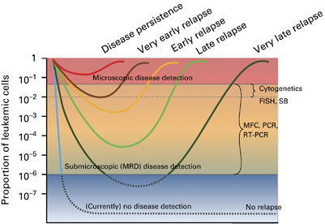
SLEDOVÁNÍ MRD
Minimální reziduální nemoc (MRD)
Buckley SA, et al. Bone Marrow Transpl. 2013.

Slide 26
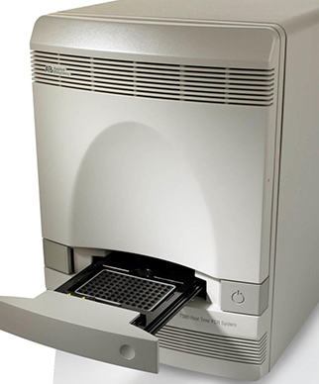
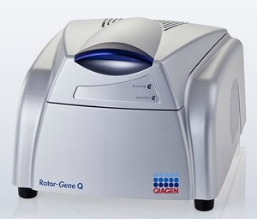
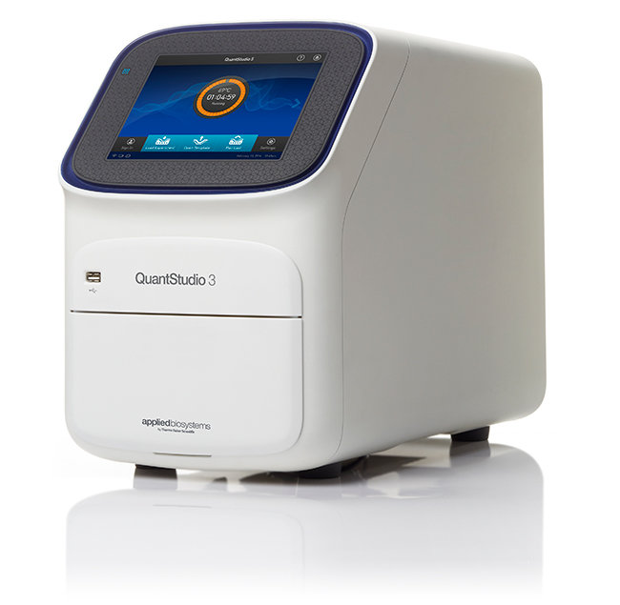
REAL-TIME PCR
Kvantitativní (RT) real-time PCR
průběžný monitoring množství amplifikovaného PCR produktu
součástí PCR reakce jsou fluorescenční barviva/ sondy
množstevní přírůstek je měřen jako zvyšující se intenzita fluorescenčního záření
Rotor gene Q (Qiagen)
QuantStudio 3 (Applied
Biosystems)
ABI7300 (Applied
Biosystems)
Notes:
Earlisest mutations occur in lamndscaping genes involved in regulation of epigenom
Wheras late mutations occur primarily in proliferative genes involve in activated signaling
26

Slide 27
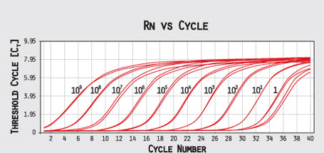
REAL-TIME PCR
Absolutní kvantifikace
vzorky o neznámé koncentraci jsou porovnány se standardy o známé koncentraci.
koncentrace - vyjádřená počtem kopií analyzovaného úseku je intrapólována ze standardní křivky.
www.sabiosciences.com

Slide 28
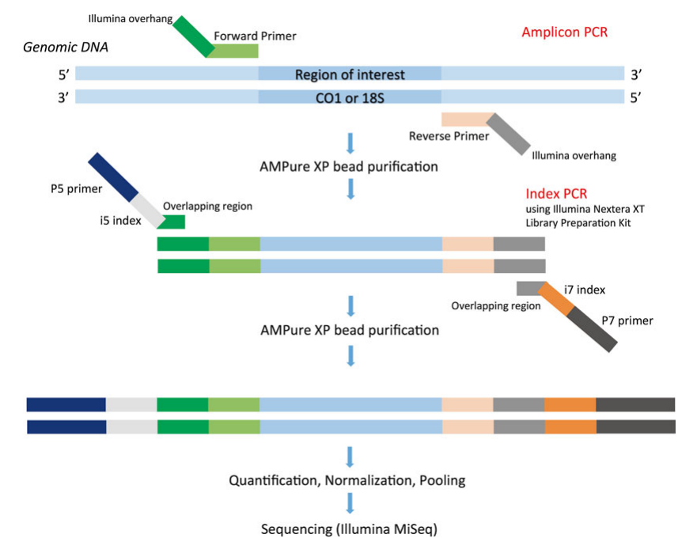
AMPLIKONOVÉ SEKVENOVÁNÍ
DNA aNGS
až pro 100% aberací detekovaných panelovým sekvenováním
    také jako multiplexové reakce
    nutno vyloučit „preleukemické“ mutace (DTA aberace)
senzitivita 0,05% VAF

Slide 29
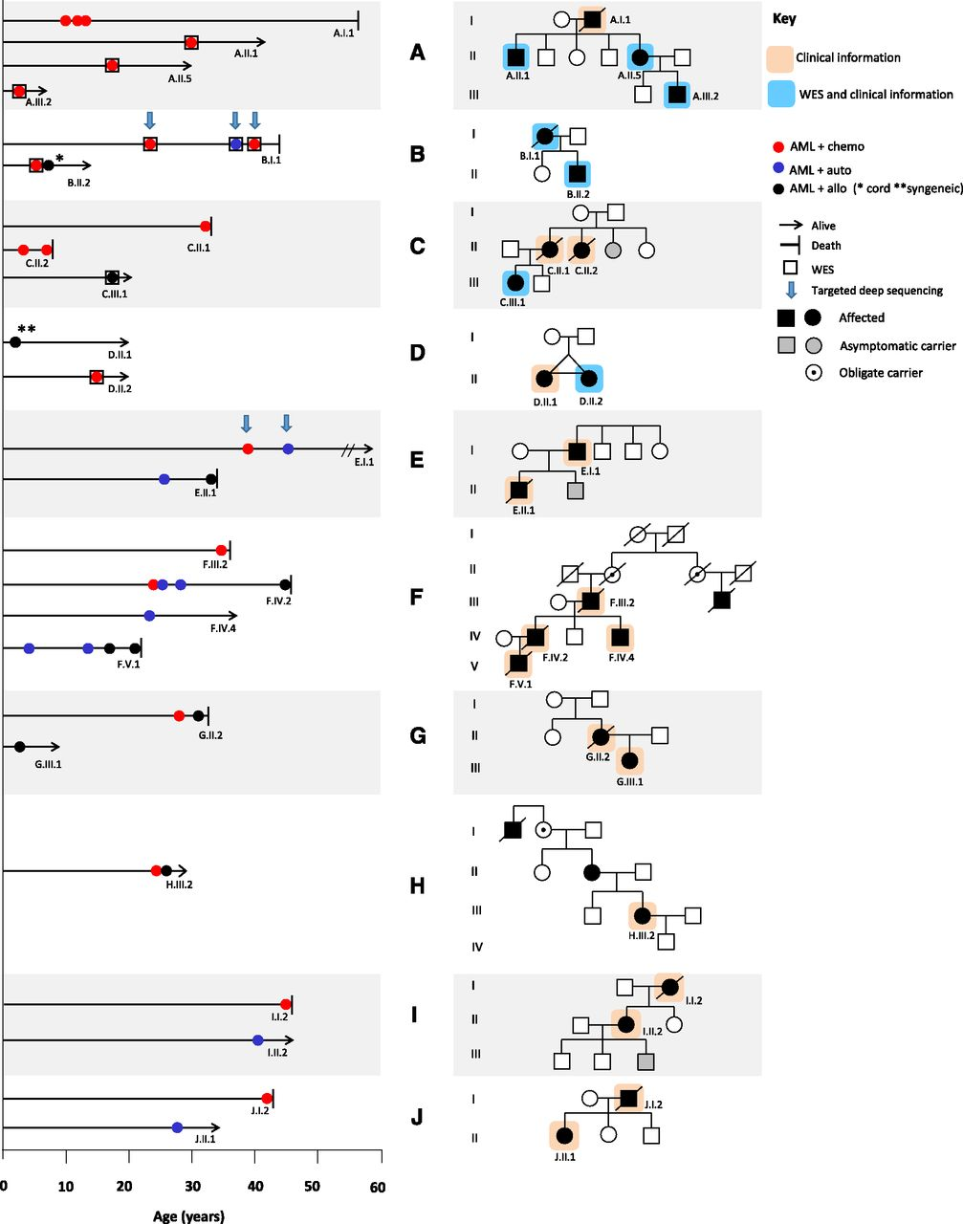
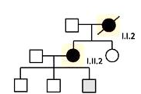
FAMILIÁRNÍ VÝSKYT AML
Predispozice k AML
Tawana et al. Blood. 2015
Notes:
29

Slide 30
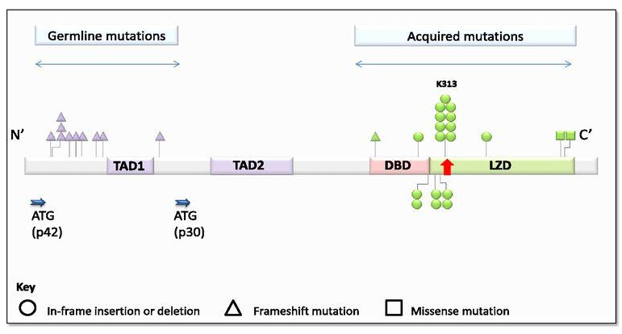
GERMINÁLNÍ MUTACE
Gen CEBPA
45 % nosičů mutace v genu CEBPA onemocní AML
10 % AML pacientů s mutací
v genu CEBPA nese mutaci germinálního původu
Tawana et al. Blood. 2015
Notes:
30

Slide 31
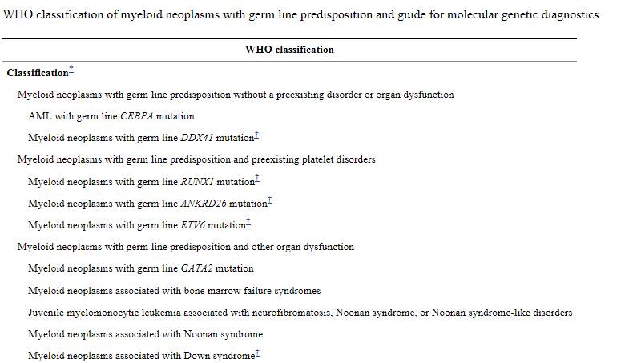
GERMINÁLNÍ MUTACE
WHO klasifikace
1 – 2 % všech případů AML je familiárního původu
Döhner et al. Blood. 2017
Notes:
31

Slide 32
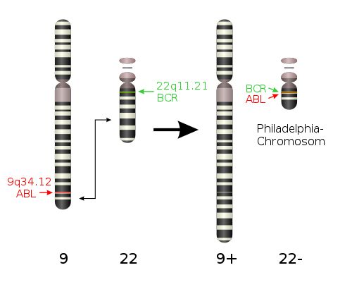
CHRONICKÁ MYELOIDNÍ LEUKÉMIE
Charakteristika
klonální myeloproliferativní onemocnění; nádorové buňky nesou Filadelfský chromosom (Ph), tj. reciprokou translokaci t(9;22), důsledkem translokace je vznik fúzního genu BCR/ABL1
fúzní gen kóduje trvale aktivní proteinkinásu BCR/ABL1

Slide 33
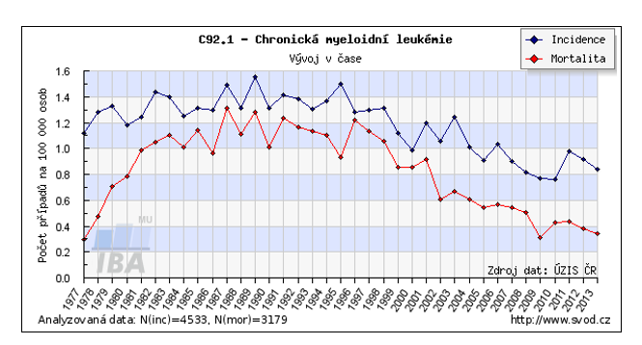
CHRONICKÁ MYELOIDNÍ LEUKÉMIE
Incidence – vývoj v čase
1,1-1,5/ 100 tis. obyvatel

Slide 34
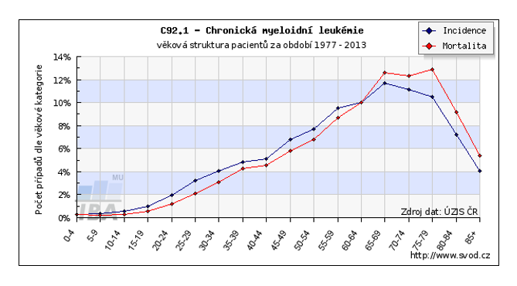
CHRONICKÁ MYELOIDNÍ LEUKÉMIE
Incidence – dle věkové struktury
75% nemocných je starších 50 let
mírná predispozice u mužů (1,4:1)

Slide 35
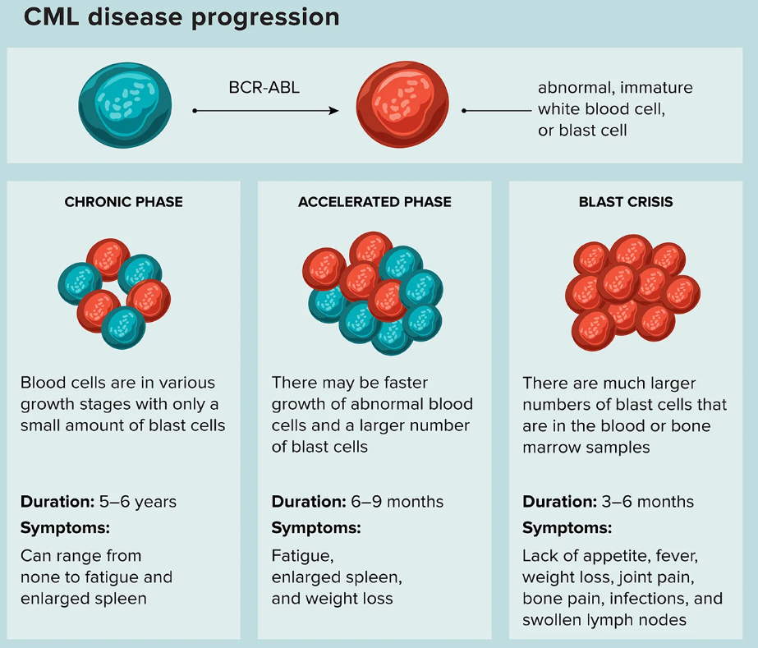
CHRONICKÁ MYELOIDNÍ LEUKÉMIE
Fáze onemocnění
- tři klinická stádia onemocnění
- až 95% nemocných je zachyceno v chronické fázi
www.healtline.com

Slide 36
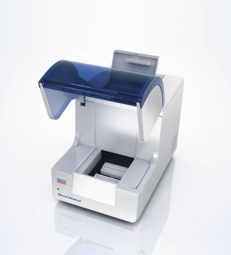
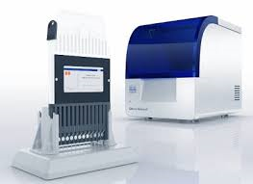
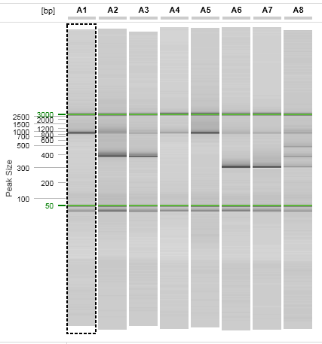
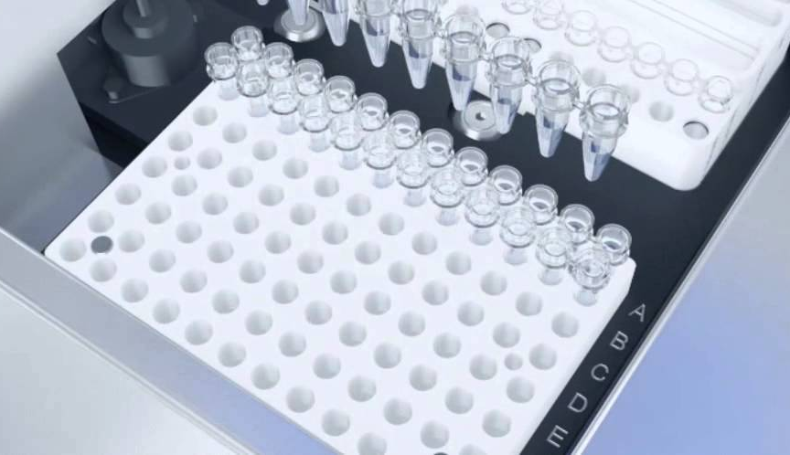
CHRONICKÁ MYELOIDNÍ LEUKÉMIE
Vstupní vyšetření – multiplex PCR
moderní přístup analýzy PCR amlikonů na gelech - systém QIAxcel (QIAGEN)
- rychlá analýza bez nutnosti práce s nebezpečnými látkami
- finančně náročnější
Notes:
Earlisest mutations occur in lamndscaping genes involved in regulation of epigenom
Wheras late mutations occur primarily in proliferative genes involve in activated signaling
36

Slide 37
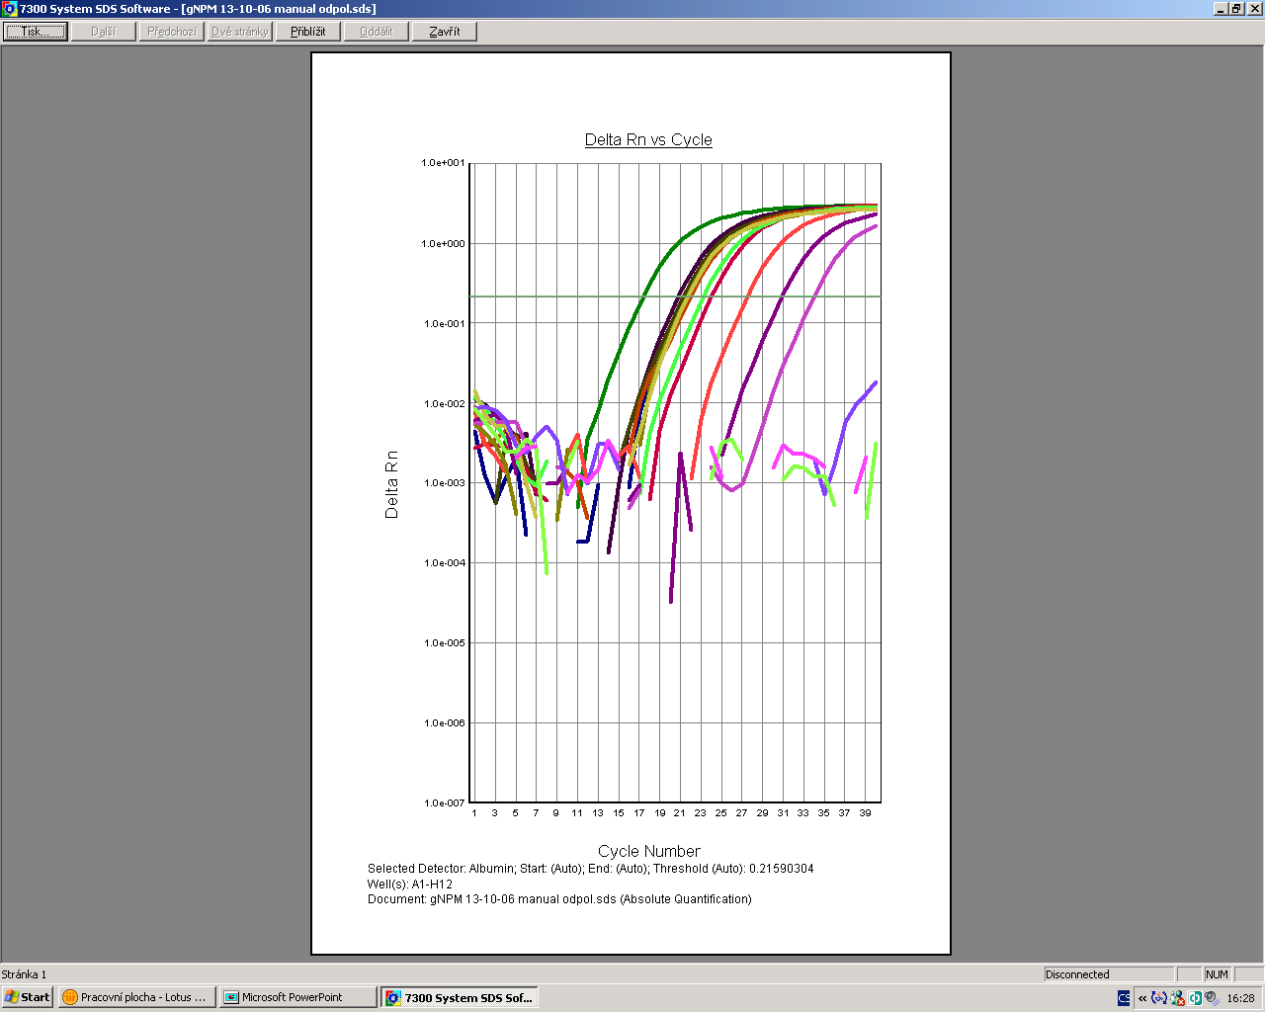

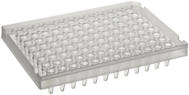
CHRONICKÁ MYELOIDNÍ LEUKÉMIE
Sledování MRD
kvantitativní analýza exprese fúzního transkriptu BCR/ABL1
- rutinně metodou real-time RT-PCR
- předpokladem je znalost typu zlomu

Slide 38
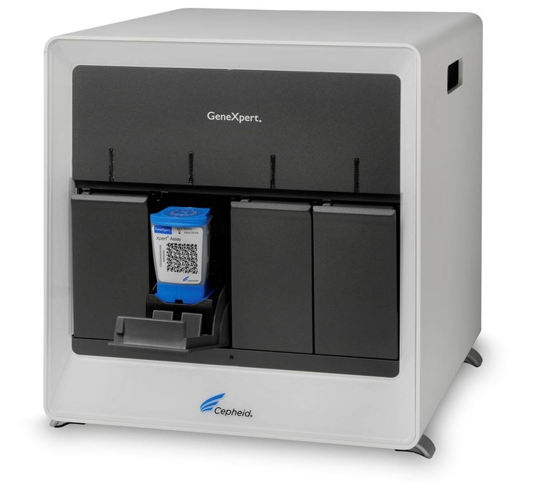

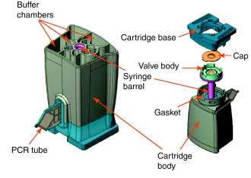

CHRONICKÁ MYELOIDNÍ LEUKÉMIE
Sledování MRD
alternativa k real-time PCR - systém GeneXpert (Cepheid) – uzavřený, cartridge systém
automatizovaná platforma zahrnující všechno kroky analýzy exprese fúzního transkriptu BCR/ABL1
výsledky analýzy k dispozici za cca 2 hodiny od odběru
reagencie
vzorek
Notes:
Earlisest mutations occur in lamndscaping genes involved in regulation of epigenom
Wheras late mutations occur primarily in proliferative genes involve in activated signaling
38

Slide 39

CHRONICKÁ MYELOIDNÍ LEUKÉMIE
Léčba tyrozinkinázovými inhibitory (TKI)
zavedení tyrozinkinázových inhibitorů do léčby pacientů s CML významně vylepšilo jejich prognózu

Slide 40

CHRONICKÁ MYELOIDNÍ LEUKÉMIE
Léčba tyrozinkinázovými inhibitory (TKI)
zavedení tyrozinkinázových inhibitorů do léčby pacientů s CML významně vylepšilo jejich prognózu

Slide 41

CHRONICKÁ MYELOIDNÍ LEUKÉMIE
Rezistence na léčbu (TKI)
mutace v kinázové doméně BCR/ABL1 (více jak 100 mutací)

Slide 42

CHRONICKÁ MYELOIDNÍ LEUKÉMIE
Rezistence na léčbu (TKI)
nejzávažnější mutace: T315I
Zdroj: de Lavallade et al., Oncology, 2016.

Slide 43


METODY MOLEKULÁRNÍ BIOLOGIE
Digital PCR (ddPCR)
amplifikace jednotlivých prostorově oddělených molekul NK
výsledek každé amplifikace se hodnotí zvlášť
QX200 Droplet Digital PCR System (Bio-RAD)
Notes:
Earlisest mutations occur in lamndscaping genes involved in regulation of epigenom
Wheras late mutations occur primarily in proliferative genes involve in activated signaling
43

Slide 44

CHRONICKÁ MYELOIDNÍ LEUKÉMIE
TKI-vedlejší účinky

Slide 45

CHRONICKÁ MYELOIDNÍ LEUKÉMIE
TKI-vysazování
pacineti mohou benefitovat z vysazení TKI
formou klinických studií – FN Brno: studie HALF

Slide 46
DĚKUJI ZA POZORNOST
Notes:
46

